Slide 1
GEOGRAFIAAAAAAAAAA?
GEOGRAFIA AAAAAAAH?
PARA QUE É QUE SERVE?

Slide 2
GEOGRAFIA
Descrição, estudo e interpretação de muitos fenómenos que ocorrem na superfície terrestre.
PORTUGAL
República democrática, localizada no sudoeste da Europa, fundada em 1143, como reino.

Slide 3
A disciplina de GEOGRAFIA A é relativa a PORTUGAL, estudando os fenómenos físicos e humanos de todo o território nacional (continental e insular).
Tem a duração de dois anos (10.º e 11.º anos) e há a opção de Exame Final Nacional (no final do 11.º ano).

Slide 4
+

Slide 6
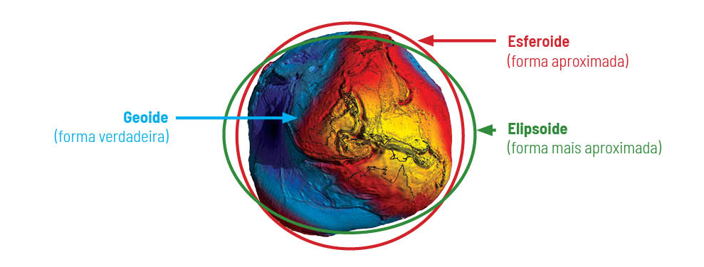
REPRESENTAÇÃO DO GEÓIDE EM 3D (ausência de acentuação na figura)
Não é um esferóide (aproximadamente uma esfera).
Não é um elipsóide (aproximadamente uma elipse).
É o geóide (forma única na Natureza).

Slide 7
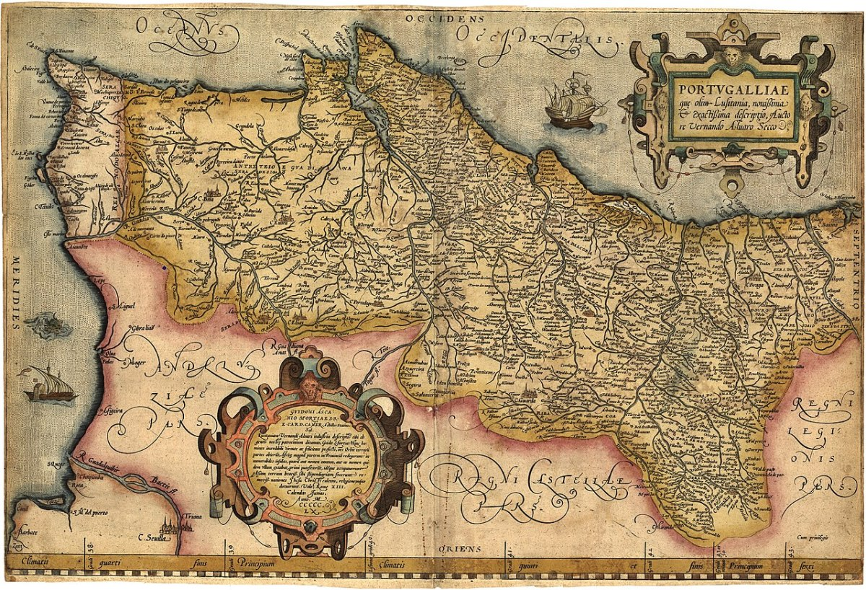
MAPA DE PORTUGAL, DE FERNANDO ÁLVARO SECO (1560)
Primeira representação cartográfica de Portugal Continental.
Portugal Continental surge “deitado para cima”, com vários elementos decorativos.
Há diferentes versões deste mapa (cores, editores e anos).

Slide 8
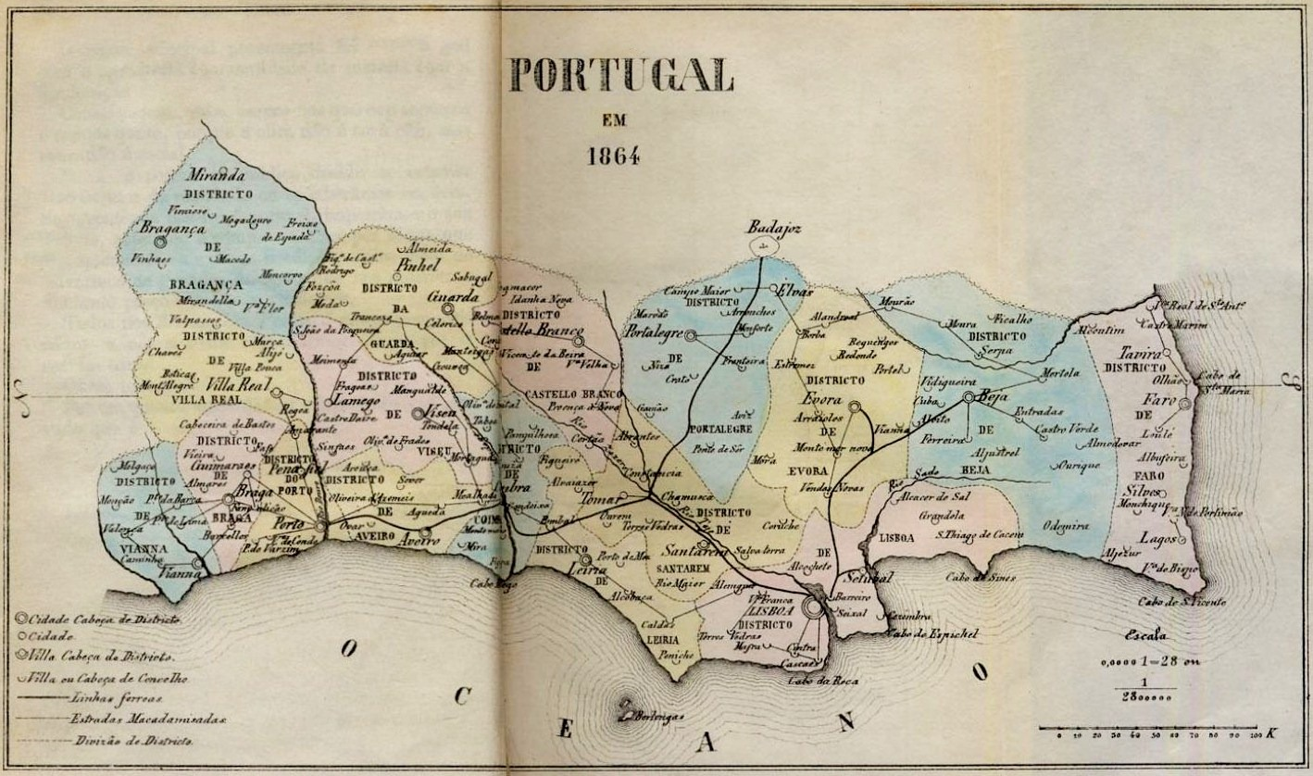
MAPA DE PORTUGAL (1864)
Representação das linhas férreas, estradas de macadame e administrativa (distritos).
Portugal Continental surge “deitado para baixo”, sem elementos decorativos.
Surgem os elementos fundamentais de um mapa: título, orientação, legenda e escala.

Slide 9
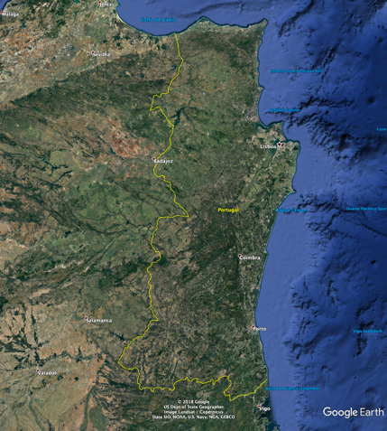
PORTUGAL “DE PERNAS PARA O AR” (2020)
Google Earth (suporte digital).
Melhoria contínua desta ferramenta geográfica.
Auxiliar fundamental para os professores e os alunos de Geografia.

Slide 10
ROYAL GEOGRAPHICAL SOCIETY, REINO UNIDO (1830)
Uma das mais antigas sociedades científicas de Geografia do mundo.
Investigação, edição de revistas, livros e mapas.
Parceria com o Institute of British Geographers.

Slide 11
SOCIEDADE DE GEOGRAFIA DE LISBOA, PORTUGAL (1875)
Sociedade científica com um notável património.
Organizou expedições ultramarinas muito importantes no final do século XIX.
Museu, biblioteca e arquivo de grande valor geográfico, histórico e etnográfico.

Slide 12
NATIONAL GEOGRAPHIC SOCIETY, EUA (1888)
Sociedade científica de projeção mundial.
Investigação, edição de revistas, livros, mapas e vídeos.
Canais de Televisão.

Slide 13
UNIVERSIDADES ONDE SE ENSINA GEOGRAFIA EM PORTUGAL
Universidade de Lisboa (1911). Universidade de Coimbra (1911-1918 / 1931).
Universidade do Porto (1919-1931 / 1972). Universidade Nova de Lisboa (1980).
Universidade do Minho (1996). Universidade de Évora (2003).

Slide 14
PRINCIPAIS ASSOCIAÇÕES DE GEÓGRAFOS EM PORTUGAL
Associação Portuguesa de Geógrafos (1987).
Associação de Professores de Geografia (1987).
Associação Insular de Geografia (2004).

Slide 15
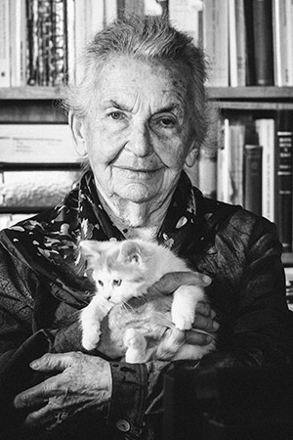
SUZANNE DAVEAU (1925)
Geógrafa, professora, investigadora e autora científica.
Doutor Honoris Causa pelas Universidades de Lisboa, Coimbra e Porto.
Distinguida com a Ordem Nacional do Mérito, de França (1981).

Slide 16
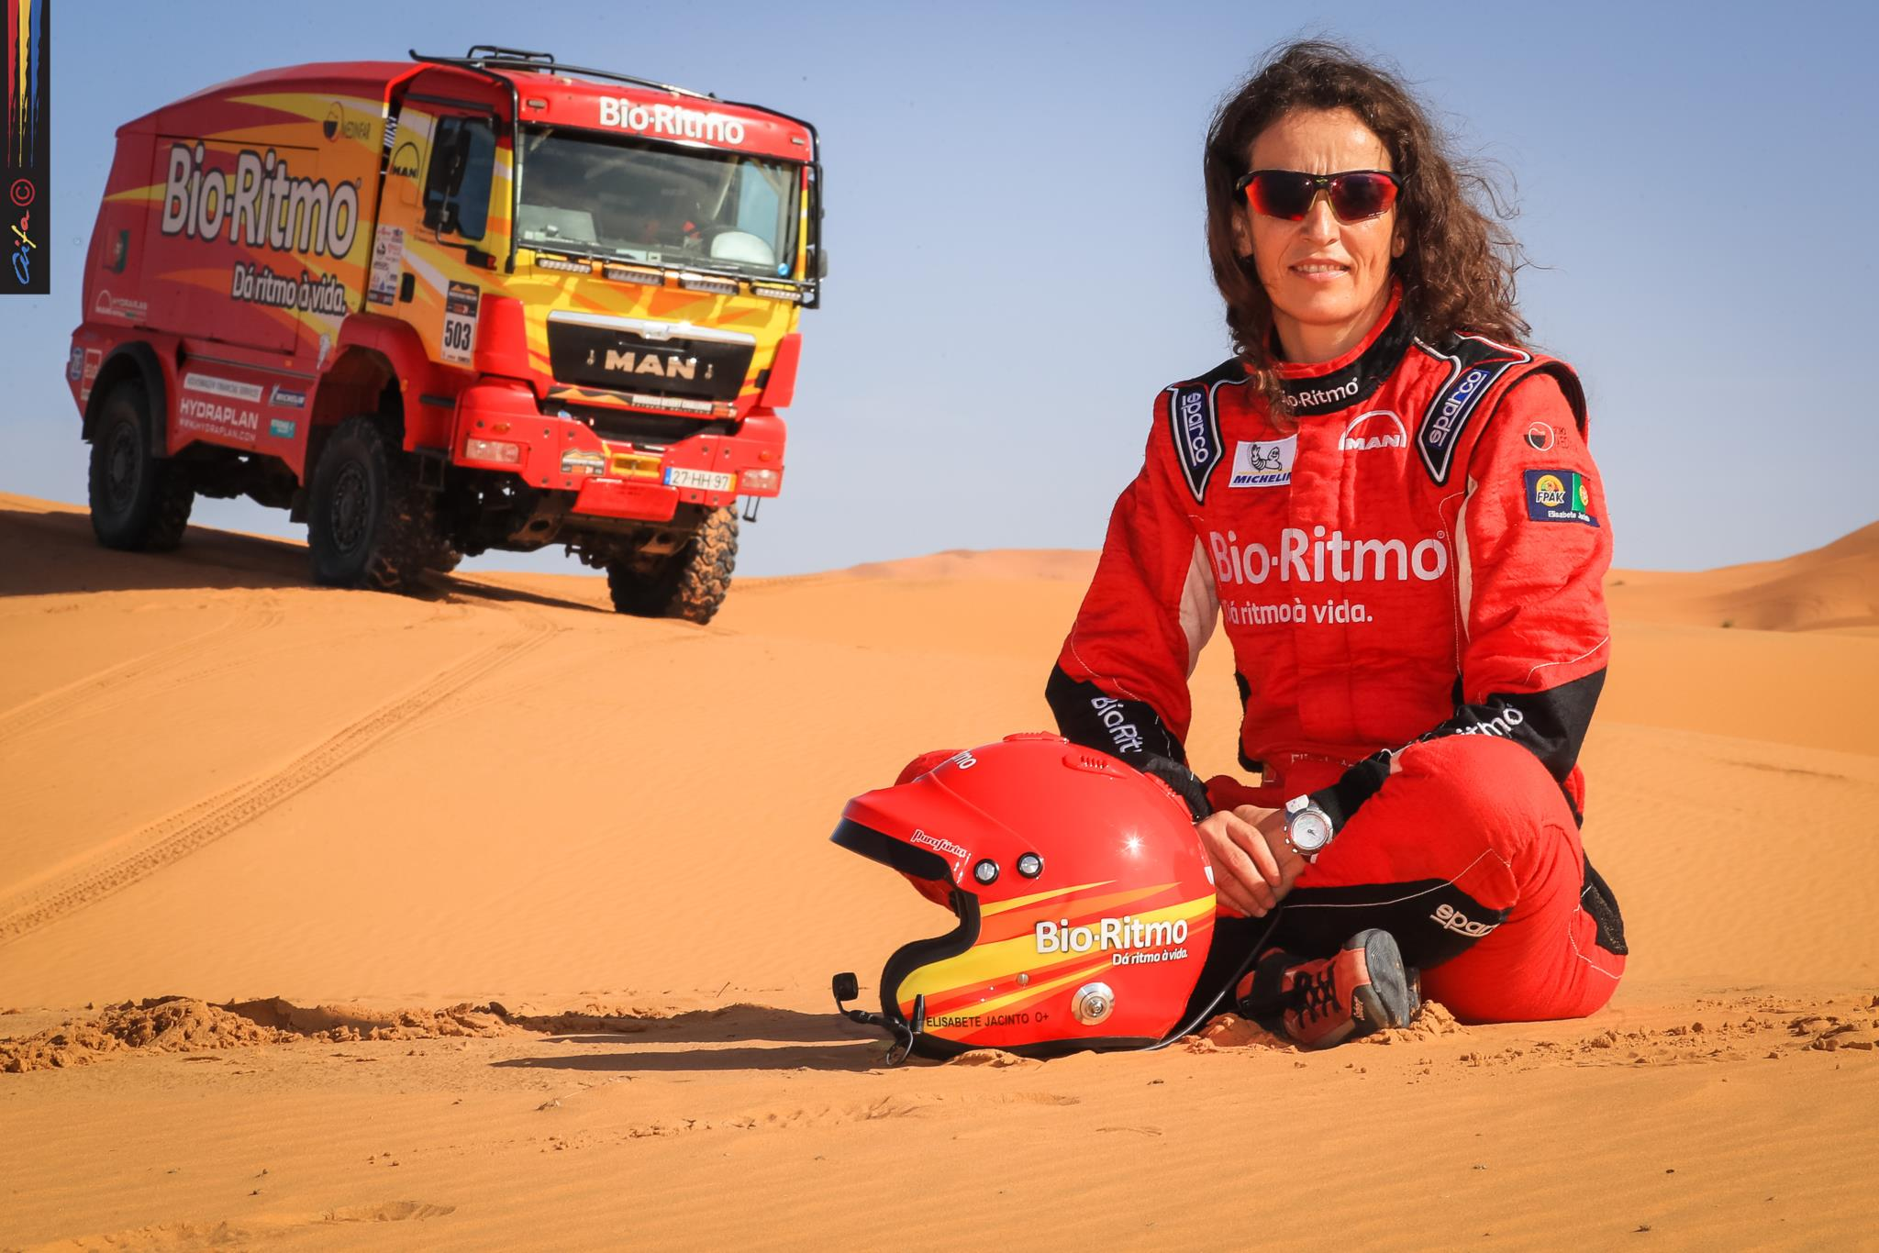
ELISABETE JACINTO (1964)
Professora de Geografia.
Piloto de automóveis, camiões e motorizadas de Todo-o-Terreno.
Autora de livros (Banda Desenhada, Fotografia e Juvenil).

Slide 17
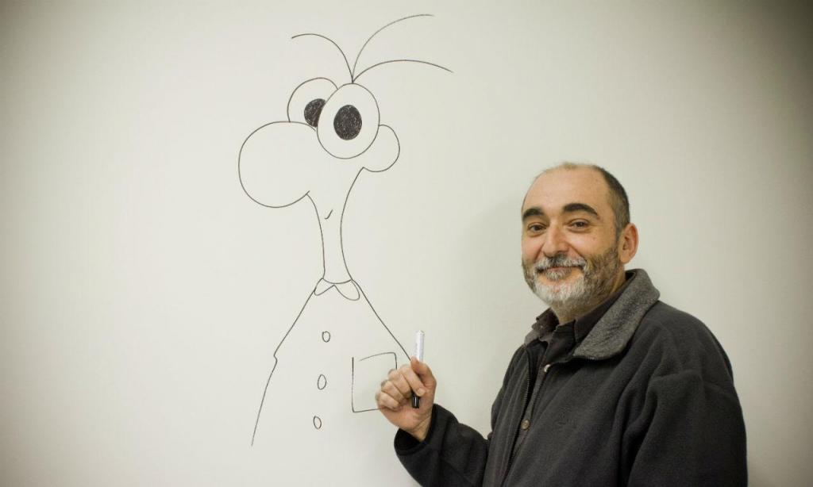
LUÍS AFONSO (1965)
Licenciado em Geografia.
Caricaturista e autor de Banda Desenhada, publicando regularmente n’A Bola, Público, Sábado e Jornal de Negócios.
O seu trabalho está reunido em 10 livros e foi adaptado para a Televisão.

Slide 18
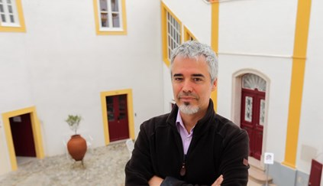
MIGUEL BASTOS ARAÚJO (1969)
Biogeógrafo, professor, investigador e autor científico.
Distinguido com vários prémios, nacionais e internacionais.
Considerado um dos cientistas mais citados do mundo.

Slide 19
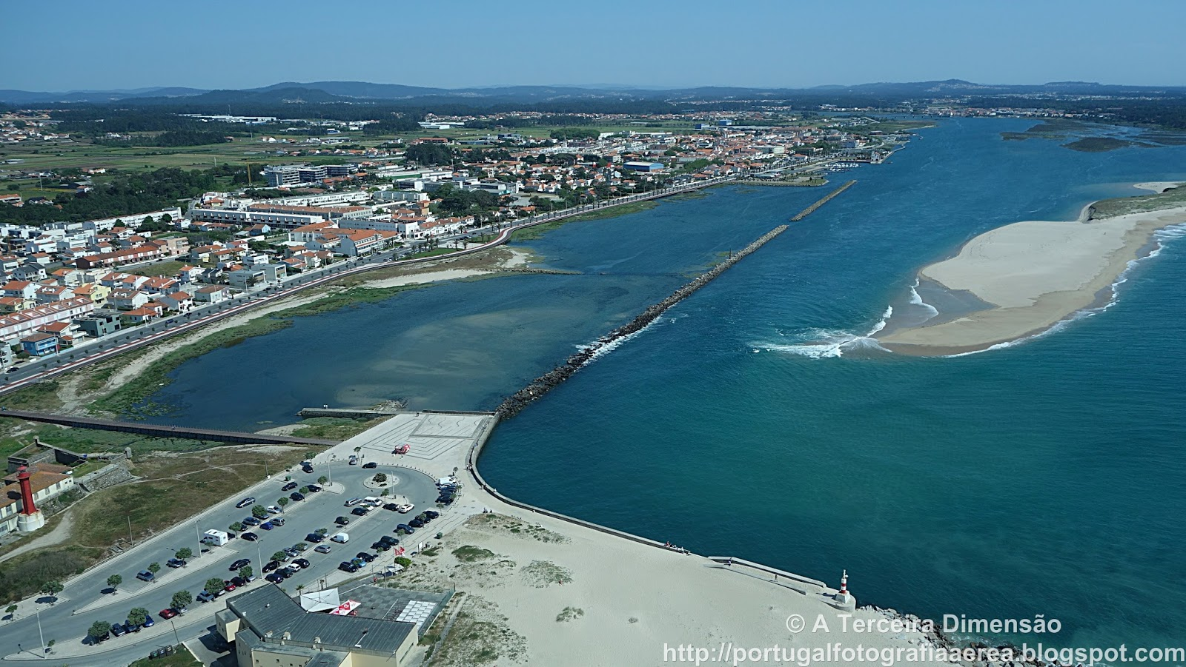
FOZ DO RIO CÁVADO (ESPOSENDE, REGIÃO NORTE)
Nasce na serra do Larouco (na Fonte da Pipa, a 1520 m).
Passa pelos concelhos de Montalegre, Terras de Bouro, Vieira do Minho, Amares,
Póvoa de Lanhoso, Vila Verde, Braga, Barcelos e Esposende.

Slide 20
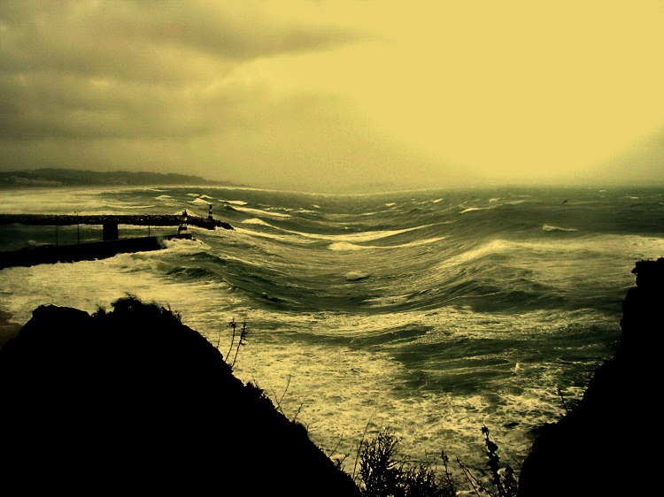
TEMPORAL OU MAR CAVADO
Que está agitado ou encrespado (Dicionário Priberam).
Conjunto das depressões entre as ondas do mar encapelado (Dicionário Priberam).
Fotografia de José Luís Brassard (Olhares).

Slide 21
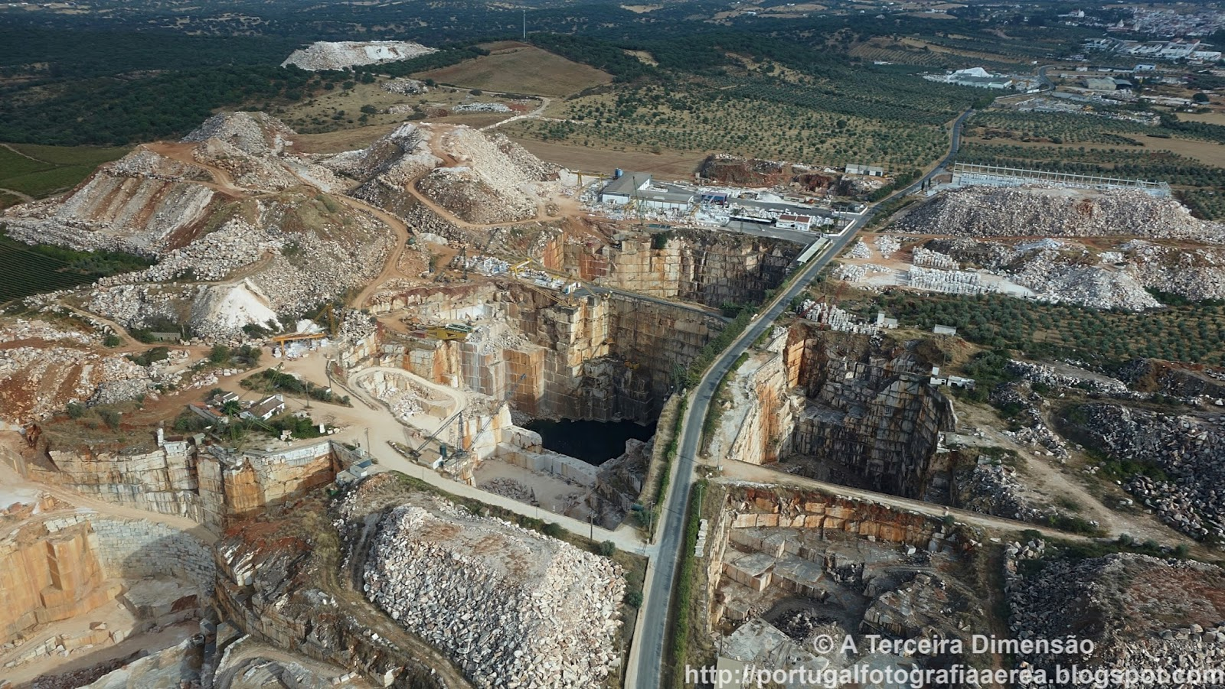
SUBSOLO CAVADO (VILA VIÇOSA, REGIÃO DO ALENTEJO)
Lugar que se cavou ou que é fundo (Dicionário Priberam).
Pedreiras de mármore: extração de rochas ornamentais a céu aberto.
Poços profundos e perigosos; grandes escombreiras em redor.

Slide 22
Justifique
Equacione
Comente
Distinga
Explique
Complete
Apresente/
Enuncie
Caracterize
Descreva
Selecione
Calcule
Defina
Analise
Determine
Compare
Localize
Relacione
[…]
Os verbos mais utilizados em Geografia A e frases para fazer correspondência.

Slide 23
Os verbos mais utilizados em Geografia A e as frases correspondentes.

Slide 24
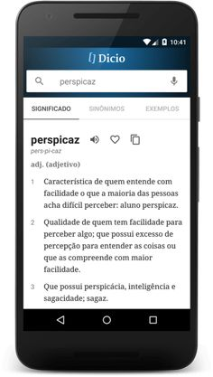
TOCA A TRABALHAR!
https://dicionario.priberam.org/cavado [Dicionário Priberam]
https://www.infopedia.pt/dicionarios/lingua-portuguesa/cavado [Dicionário da Infopédia]
https://dictionary.cambridge.org/pt/dicionario/ingles-portugues [Dicionário da Universidade de Cambridge]

Slide 25
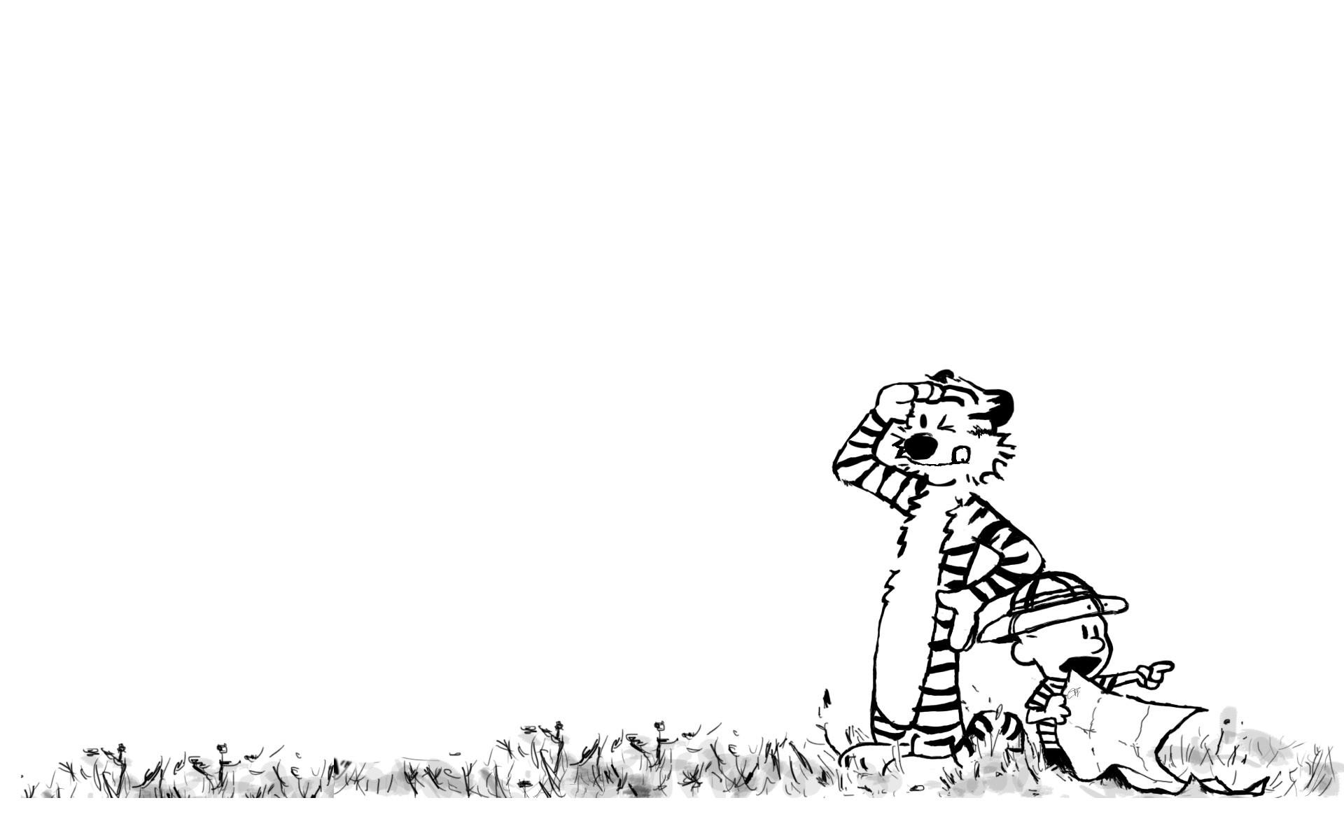
OBRIGADO!
Vamos descobrir Portugal com a Geografia A!
Vamos estar com atenção à Língua Portuguesa!
Vamos TODOS terminar o ano em beleza!

Slide 26
GEOGRAFIA A – 10.º E 11.º ANOS
GEOGRAFIA E LÍNGUA PORTUGUESA
Agrupamento de Escolas António Nobre
© Miguel Coelho 2020

